Slide 1

Uloga mikroorganizama u kruženju materije u prirodi
NASTAVNICA-TAMARA MIŠUROVIĆ

Slide 2
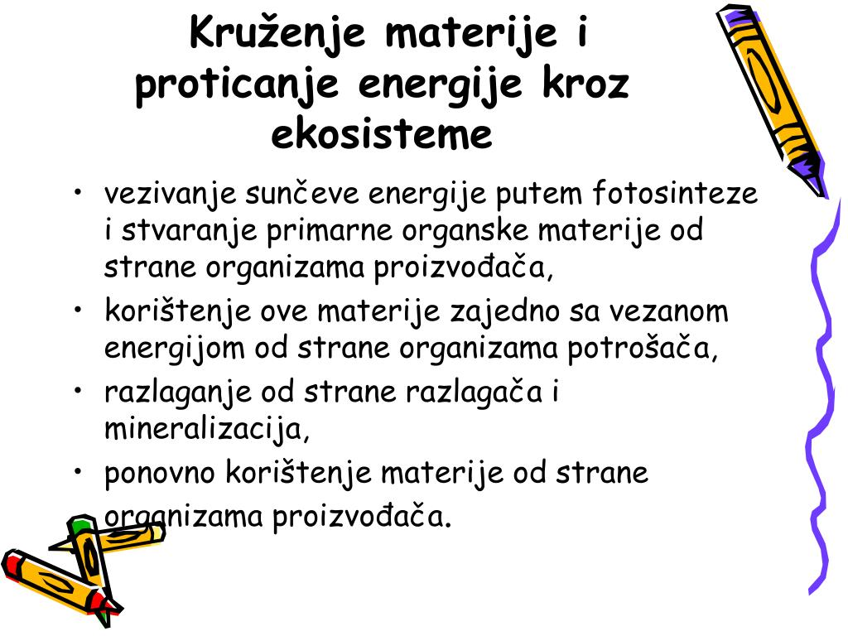
OSNOVNA ULOGA MIKROORGANIZAMA U PRIRODI
OSNOVNA ULOGA MIKROORGANIZAMA U PRIRODI JE MINERALIZACIJA ORGANSKE MATERIJE
MINERALIZACIJA ORGANSKE MATERIJE JE MIKROBIOLOŠKI PROCES RAZGRADNJE ORGANSKE MATERIJE DO NEORGANSKE MATERIJE
MINERALIZACIJA ORGANSKE MATERIJE TREBA DA OMOGUĆI ODRŽAVANJE ŽIVOG SVIJETA U PRIRODI.

Slide 3
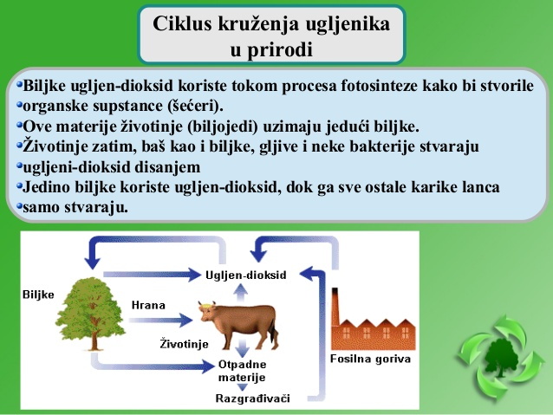
KRUŽENJE MATERIJE I ENERGIJE
KRUŽENJE MATERIJE U PRIRODI PREDSTAVLJA VEZU IZMEĐU ŽIVE I NEŽIVE PRIRODE.
AKO SE TO KRUŽENJE OBAVLJA U KRUGU ŽIVOG SVIJETA , ONDA JE TO MALO-BIOTIČKO-BIOLOŠKO KRUŽENJE MATERIJE U PRIRODI.
AKO SE RADI O KRUŽENJU MATERIJE I IZVAN ŽIVOG SVIJETA U PRIRODI , ONDA SE GOVORI O VELIKOM-ABIOTIČKOM ILI GEOLOŠKOM KRUŽENJU MATERIJE U PRIRODI.

Slide 4
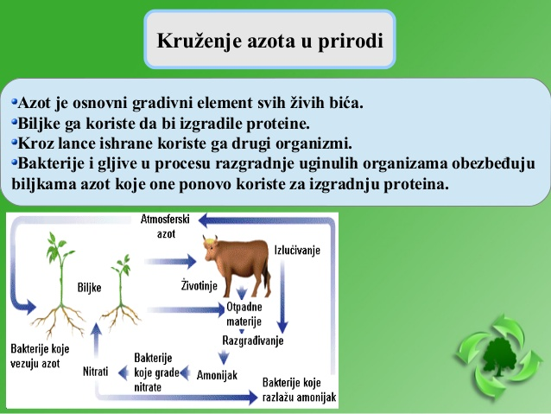
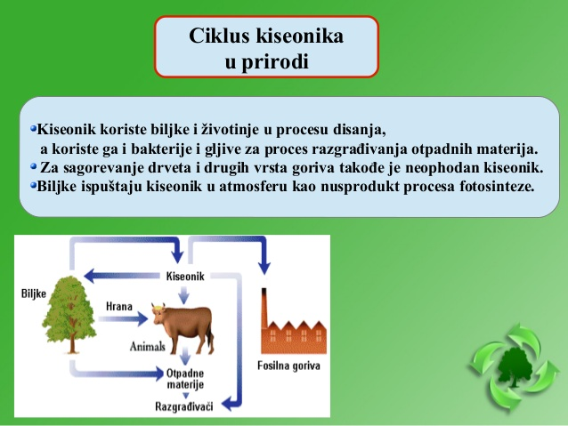

Slide 5
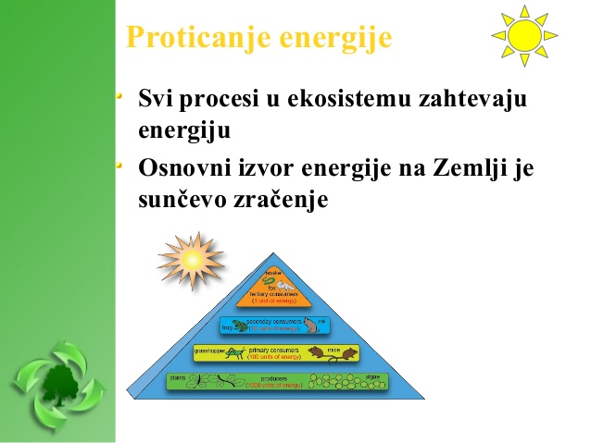
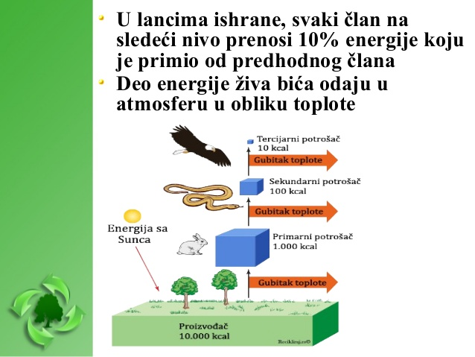
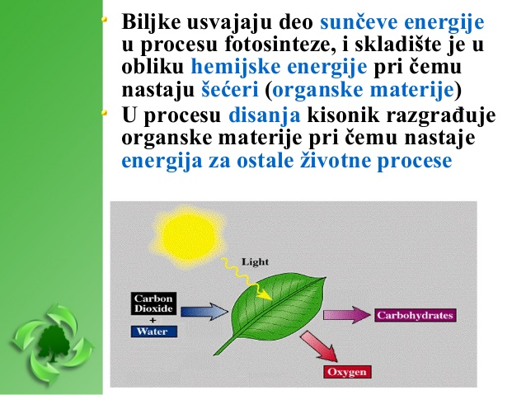
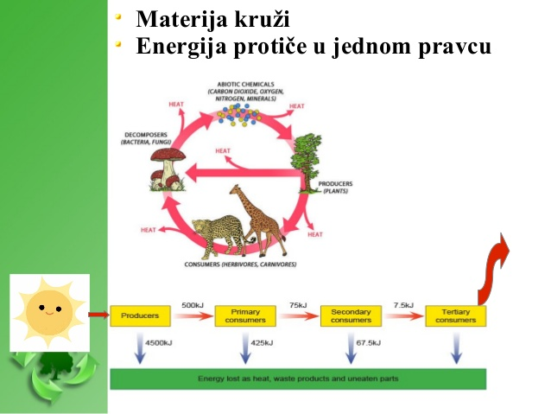

Slide 6
U KOJIM SREDINAMA MIKROORGANIZMI U PRIRODI BITIŠU I OBAVLJAJU VAŽNE FUNKCIJE ZA OPSTANAK ŽIVIH BIĆA NA NAŠOJ PLANETI?
SA TOG ASPEKTA IZVRŠENA JE PODJELA MIKROORGANIZAMA NA:
1.MIKROORGANIZME U ATMOSFERI
2.MIKROORGANIZMI U HIDROSFERI
3.MIKROORGANIZMI U PEDOSFERI
4.MIKROORGANIZMI U BIOSFERI:
MIKROORGANIZMI I ŽIVOTINJE
MIKROORGANIZMI I ČOVJEK
MIKROORGANIZMI I BILJKE
MEĐUSOBNI ODNOSI MIKROORGANIZAMA

Slide 7
MIKROORGANIZMI U ATMOSFERI
NASTAVNICA-TAMARA MIŠUROVIĆ
MIKROORGANIZMI SU U ATMOSFERI STALNO PRISUTNI, ALI NJIHOVA BROJNOST NIJE KONSTANTNA JER ATMOSFERA, PO PITANJU VLAGE I NUTRITIJENATA NIJE PODESNO STANIŠTE ZA NJIHOV RAST I RAZMNOŽAVANJE.
MIKROORGANIZMI U ATMOSFERU DOSPIJEVAJU PUTEM VAZDUŠNIH STRUJANJA-SA POVRŠINE ZEMLJIŠTA,BILJNOG POKRIVAČA , KONTAMINIRANIH PREHRAMBENIH PROIZVODA, LJUDI, ŽIVOTINJA..
NAJČEŠĆE PRISUTNI U ATMOSFERI SU :
SAPROFITI(MIKROORGANIZMI KOJI SE HRANE ORGANSKOM MATERIJOM UGINULIH ORGANIZAMA)
SPORE PATOGENIH MIKROORGANIZAMA,
FITOPATOGENE GLJIVE,
BILJNI VIRUSI

Slide 8
SAPROFITI SU ZNAČAJNI JER SE VAZDUŠNIM STRUJANJIMA PRENOSE U DRUGE BIOSFERE-ZEMLJIŠTE I VODU.
SAPROFITI INDIREKTNO DOPRINOSE ODRŽAVANJU SASTAVA ATMOSFERE JER STVARAJU CO2, GASOVE(AZOT, METAN, VODONIK)I VODU.
SPORE PATOGENIH MIKROORGANIZAMA, UZROČNIKA MNOGIH OBOLJENJA KOD LJUDI I ŽIVOTINJA .(DIREKTNO-UDISANJEM ZAGAĐENOG VAZDUHA I INDIREKTNO –KONZUMIRANJEM HRANE KOJA JE KONTAMINIRANA MIKROORGANIZMIMA IZ VAZDUHA).
FITOPATOGENE GLJIVE, BILJNI VIRUSI, BAKTERIJE SE STRUJANJEM VAZDUHA RAZNOSE NA VELIKE UDALJENOSTI PRI ČEMU MOGU UZROKOVATI , U ZAVISNOSTI VRSTE I EPIDEMIJE

Slide 9
MIKROORGANIZMI U ZEMLJIŠTU
MIKROORGANIZMI U ZEMLJIŠTU SU SVE GRUPE MIKROORGANIZAMA, BAKTERIJE, GLJIVE, ALGE I PROTOZOE.
ULOGA MIKROORGANIZAMA U ZEMLJIŠTU SE OGLEDA U SLEDEĆEM:
-UČESTVUJU U PROCESU STVARANJA ZEMLJIŠTA( PROCES PEDOGENEZE)
-ODRŽAVAJU STRUKTURU ZEMLJIŠTA
-UČESTVUJU U TRANSFORMACIJAMA SVIH ORGANSKIH I NEORGANSKIH JEDINJENJA U ZEMLJIŠTU I OBEZBJEĐUJU BILJKE SA ASIMILATIVIMA
-UČESTVUJU U ZAŠTITI I OČUVANJU ŽIVOTNE SREDINE, (RAZLAŽU ZAGAĐIVAČE ZEMLJIŠTA)PORED KORISNIH U ZEMLJIŠTU SE NALAZE I ONI KOJI IZAZIVAJU OBOLJENJA LJUDI, ŽIVOTINJA I BILJAKA.
TIP ZEMLJIŠTA IMA NAJVEĆI UTICAJ NA BROJNOST I AKTIVNOST MIKROORGANIZAMA
ČOVJEK MOŽE NEGATIVNO UTICATI NA MIKROBIOLOŠKE PROCESE U ZEMLJIŠTU-I TO:NEKONTROLISANOM UPOTREBOM PESTICIDA I MINERALNIH ĐUBRIVA, TEŠKOM MEHANIZACIJOM I SL.

Slide 10
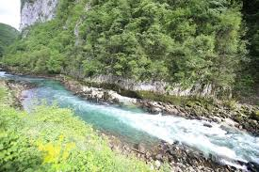
MIKROORGANIZMI U VODENIM SREDINAMA
NASTAVNICA-TAMARA MIŠUROVIĆ
MIKROORGANIZMI SE MOGU NAĆI U TEKUĆIM, OTPADNIM I STAJAĆIM VODAMA.
MIKROORGANIZMI U TEKUĆIM VODAMA UČESTVUJU U KRUŽENJU MATERIJE I ENERGIJE U RIJEKAMA, A KROZ TO I U STVARANJU USLOVA ŽIVOTA ZA CJELOKUPNI ŽIVI SVIJET U VODI.
U TEKUĆE VODE ONI DOSPIJEVAJU IZ ZEMLJIŠTA, VAZDUHA, OTPADNIH VODA I OSTATAKA BILJAKA I ŽIVOTINJA
BROJ MIKROORGANIZAMA U RIJEKAMA OPADA NIZVODNO OD IZVORA KA UŠĆU ILI OD MJESTA ULASKA OTPADNIH VODA U RIJEKU PA DO MJESTA RAZLAGANJA ORGANSKIH MATERIJA , KOJE MOGU SADRŽATI TOKSIČNE MATERIJE I PATOGENE MIKROORGANIZME.
ULASKOM U RIJEKU OTPADNE VODE SE RAZBLAŽUJU , GRUBI SASTOJCI SE TALOŽE, A MIKROORGANIZMI VRŠE MINERALIZACIJU ORGANSKE MATERIJE. OVA POJAVE SE ZOVE AUTOPURIFIKACIJA-AUTOPREČIŠĆAVANJE(TO JE SAMOČIŠĆENJE ILI BIOLOŠKO ČIŠĆENJE TEKUĆIH VODA )

Slide 11
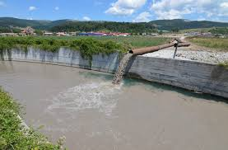
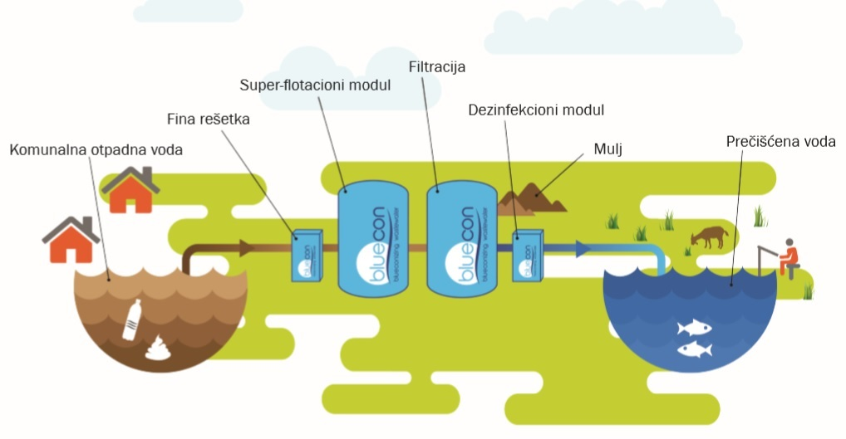
MIKROORGANIZMI U OTPADNIM VODAMA
TO SU SAPROFITI ILI PATOGENI MIKROORGANIZMI KANALIZACIONIH ILI INDUSTRIJSKIH OTPADNIH VODA.
BIOLOŠKO SAMOPREČIŠĆAVANJE KANALIZACIONIH VODA JE ZBOG VELIKE KOLIČINE ORGANSKE MATERIJE, VRLO SPORO PA SE PREČIŠĆAVANJE MORA VRŠITI VJEŠTAČKIM PUTEM.
KANALIZACIONE VODE PREDSTAVLJAJU VELIKI IZVOR ZARAZE ZA LJUDE I ŽIVOTINJE

Slide 12
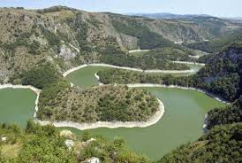
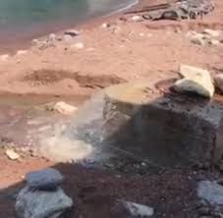
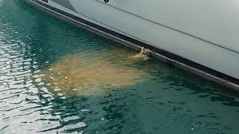
MIKROORGANIZMI U STAJAĆIM VODAMA
MIKROORGANIZMI SLATKIH VODA
*BROJNOST MIKROORGANIZAMA U JEZERIMA ZAVISI OD :
-SADRŽAJA ORGANSKIH MATERIJA (VIŠE ORGANSKIH MATERIJA –VIŠE MIKROORGANIZAMA
-UTICAJA SUNČEVE SVJETLOSTI(MANJI NEGATIVNI UTICAJ UV SVJETLOSTI NA NJIH –BROJ MIKROORGANIZAMA U MUTNIM JEZERIMA JE VEĆI)
-UTICAJA TEMPERATURE(SA PORASTOM TEMPERATURE RASTE BROJ MIKROORGANIZAMA KOJI VOLE TOPLOTU A OPADA ONIH KOJI VOLE NIŽU TEMPERATURU)
-SADRŽAJA KISELINA, BAZA , CO2...(SA PORASTOM KONCENTACIJE KISELINA , BAZA, CO2, SMANJUJE SE BROJ MIKROORGANIZAMA)
-MEĐUSOBNOG ODNOSA MIKROORGANIZAMA(AKO U VODI IMA PROTOZOA KOJE SE HRANE ALGAMA I BAKTERIJAMA , SMANJIĆE SE NJIHOV BROJ)
PODZEMNE VODE-IMAJU MALO MIKROORGANIZAMA JER NA VELIKIM DUBINAMA NEMA SLOBODNOG 02, TEMPERATURE SU NISKE, NEMA ORGANSKIH MATERIJA( AKO SE U PODZEMNIM VODAMA NAĐE EŠERIHIJA KOLI ILI PROTEUS , TO JE ZNAK DA SE U BLIZINI NALAZE SEPTIČKE JAME ILI NEKI DRUGI IZVORI ZAGAĐENJA)

Slide 13
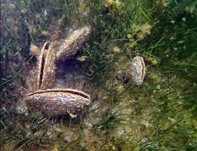
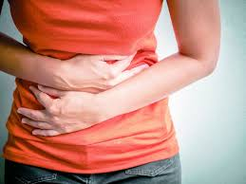
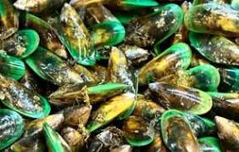
MIKROORGANIZMI SLANIH VODA
VEĆINA MIKROORGANIZAMA U MORIMA SU SAPROFITI, MADA IMA I PATOGENIH KOJI IZAZIVAJU OBOLJENJA RIBA I ŠKOLJKI.
ALGE NPR. PROIZVODE TOKSINE KOJI DIREKTNO IZAZIVAJU OBOLJENJA I UGINUĆA MORSKIH ŽIVOTINJA, A INDIREKTNO AKO SE LJUDI HRANE ZARAŽENOM RIBOM, OBOLIJEVAJU I LJUDI.

Slide 14
MIKROORGANIZMI U BIOSFERI
ULOGA MIKROORGANIZAMA U ŽIVOTU BILJAKA
NASTAVNICA-TAMARA MIŠUROVIĆ
Uloga mikroorganizama u životu biljaka je vrlo značajna.
U zavisnosti od toga koji dio biljke mikrrorganizmi naseljavaju dijelimo ih na :
1.Mikroorganizme nadzemnih djelova biljke
2.Mikroorganizme sjemena
3.Mikroorganizme korijena
Mikroorganizmi nadzemnih djelova biljke
Na nadzemne djelove biljke mikroorganizmi mogu dospijeti slučajno, putem vjetra-slučajna mikroflora, a mogu biti i stalni-stalna mikroflora.
Uloga stalne mikroflore na nadzemnim djelovima biljke je pozitivna: luče antibiotičke materije i štite biljku od fitopatogenih mikroorganizama; fermentskom aktivnošću omogućavaju alkoholna vrenja u proizvodnji vina i rakije, kiseljenje kupusa, krastavaca,fermentaciju voća...
Uloga slučajne mikroflore-ako su u pitanju saprofitni ili fitopatogeni a biljka za njih nije hraniteljka –biljke će ostati neozlijeđene. Fitopatogeni ako vladaju jako povoljni uslovi mogu izazvati i oboljenja

Slide 15
Mikroorganizmi korijena-mikroorganizmi koji žive u zoni korijena imaju korisnu i štetnu ulogu.
Korisna uloga je :
-vrše mineralizaciju organskih azotnih jedinjenja,
-vrše azotofiksaciju ,
-fermentacijama oslobađaju veću količinu CO2,
-proizvode materije rasta,
-proizvode antibiotike,
-formiraju i održavaju strukturu zemljišta
Štetna uloga :
Uzrokuju oboljenja korijena
Mikroorganizmi sjemena
Na sjeme dospijevaju iz zemlje poslije sjetve, tokom sazrevanja, tokom čuvanja sjemena.
-značajni su za preradu poljoprivrednih proizvoda

Slide 16
ULOGA MIKROORGANIZAMA U ŽIVOTU ŽIVOTINJSKOG SVIJETA
MIKROORGANIZMI MOGU IMATI KORISNU I ŠTETNU ULOGU U ŽIVOTU ŽIVOTINJA I LJUDI.
KORISNA ULOGA:
SAPROFITI KOJI SE NORMALNO NALAZE NA KOŽI I SLUZOKOŽI ŽIVOTINJA I LJUDI, ŠTITE IH OD PRODORA ŠTETNIH MIKROORGANIZAMA.
-ONI KOJI SE NALAZE U BURAGU PREŽIVARA I CRIJEVIMA LJUDI I ŽIVOTINJA POMAŽU VARENJE HRANE I SPREČAVAJU PRODOR ŠTETNIH MIKROORGANIZAMA.
ŠTETNA ULOGA:
MIKROORGANIZMI MOGU BITI PATOGENI I IZAZVATI RAZLIČITE BOLESTI LJUDI I ŽIVOTINJA. ONI U ORGANIZAM DOSPIJEVAJU HRANOM, VODOM, VAZDUHOM, KONTAKTOM, UBODOM KRPELJA I SL.

Slide 17
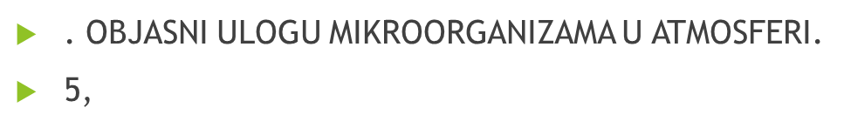
PITANJA ZA UTVRDJIVANJE ZNANJA
1.OBJASNI ULOGU MIKROORGANIZAMA U PRIRODI.
2.OBJASNI PROCES MINERALIZACIJE MATERIJE.
3.OBJASNI KRUŽENJE UGLJENIKA U PRIRODI.
4. OBJASNI ULOGU MIKROORGANIZAMA U ATMOSFERI.
5. OBJASNI ULOGU MIKROORGANIZAMA U ZEMLJIŠTU.
6. OBJASNI ULOGU MIKROORGANIZAMA U TEKUĆIM VODAMA
7. OBJASNI ULOGU MIKROORGANIZAMA U OTPADNIM VODAMA
8.OBJASNI ULOGU MIKROORGANIZAMA U ŽIVOTU BILJAKA.
9.KOJA JE KORISNA ULOGA MIKROORGANIZAMA U ŽIVOTU ŽIVOTINJA I LJUDI?

